Slide 2
CENTRO UNIVERSITARIO MÉXICO CLAVE UNAM: 1009
1. Número de equipo
E Q U I P O 1

Slide 3
CENTRO UNIVERSITARIO MÉXICO CLAVE UNAM: 1009
2. Nombre de maestros participantes y sus asignaturas
Integrantes del equipo | Asignaturas
Jenifer Margarita Herrera Martínez. | Psicología.
Erick Camarillo Reyes. | Literatura Mexicana e Iberoamericana.
Armando Ulises Ruíz Ramírez. | Introducción a las ciencias sociales y económicas.
Guillermo Tapia Álvarez. | Matemáticas VI Área III

Slide 4
CENTRO UNIVERSITARIO MÉXICO CLAVE UNAM: 1009
3. Ciclo escolar en el que se planea llevar a cabo el proyecto
Ciclo escolar: 2023 – 2024
Fecha de inicio: Octubre 2023
Fecha de término: Marzo 2024
Grado al que va dirigido el proyecto: 6° Año

Slide 5
CENTRO UNIVERSITARIO MÉXICO CLAVE UNAM: 1009
4. Nombre del Proyecto
“Rescatando nuestra identidad como mexicanos”

Slide 6
CENTRO UNIVERSITARIO MÉXICO CLAVE UNAM: 1009
5.1 Conclusiones generales
5.1.1 La Interdisciplinariedad
1. ¿Qué es? | Es la búsqueda de la relación de dos o más disciplinas a nivel curricular, didáctico y pedagógico, permitiendo la formación de vínculos recíprocos de complementariedad y cooperación con el objetivo de favorecer el aprendizaje y la resolución de problemas, mediante el desarrollo e integración de un conocimiento transversal y nuevo.
2. ¿Qué características tiene? | Promover el desarrollo de habilidades cognoscitivas, prácticas y humanas con un enfoque sistémico, complementario con otras disciplinas , a un mismo nivel y lenguaje, a pesar de trabajar un tema en común no hay protagonismo.
3. ¿Por qué es importante en la educación? | Por desarrollar capacidades: saber, hacer y ser, es decir, enriquece el conocimiento, la retroalimentación que permite un trabajo colaborativo, de apropiación individual o de conjunto, se fomentan valores como la conducta y la actitud. Por la integración de distintos saberes y métodos cognoscitivos.

Slide 7
CENTRO UNIVERSITARIO MÉXICO CLAVE UNAM: 1009
4. ¿Cómo motivar a los alumnos para el trabajo interdisciplinario? | Para motivar a los alumnos a que se involucren en trabajos interdisciplinarios, se sugiere el desarrollo de proyectos partiendo de sus experiencias, intereses y necesidades, resolviendo situaciones reales, permitiendo al alumno la elección de temas de su interés, previa discriminación de los mismos, partiendo de problemas reales que enfrenta su comunidad; promoviendo valores, como la responsabilidad, el trabajo en equipo y el respeto, así como permitir que el alumno desarrolle su creatividad a partir de problemas reales en su entorno; el alumno será considerado como el centro del proceso de enseñanza aprendizaje, dejando al maestro con el papel de generador, moderador y guía en las actividades del proceso de enseñanza; Demostrándoles la aplicabilidad de los conocimientos adquiridos para la resolución de problemas reales; aplicando estrategias para resolver un problema propio de sus intereses utilizando el conocimiento adquirido en cada disciplina; mostrar las ventajas de trabajar con otras disciplinas ocupando la práctica.

Slide 8
CENTRO UNIVERSITARIO MÉXICO CLAVE UNAM: 1009
5. ¿Cuáles son los prerrequisitos materiales, organizacionales y personales para la planeación del trabajo interdisciplinario? | Materiales. Una buena comunicación que se vea reflejada en la comprensión de las instrucciones dadas para la optimización de los recursos como internet, bibliografía, uso de la biblioteca, libros propios y el tiempo del que se dispone para la realización del proyecto. Además, de la disponibilidad de mobiliario, equipo y espacios adecuados para el trabajo cooperativo. Organizacionales. Conocimiento de los Programas Operativos de las otras materias con las que se trabaja para buscar conjuntamente la conectividad entre las diferentes áreas y así proceder a la delimitación del tema, el marco de referencia y el establecimiento de metas y propósitos comunes. Además, buscar en conjunto la aplicación del resultado en la solución de alguna problemática social. Esto apoyado en el uso de estrategias de andamiaje y una buena organización de equipos con base en criterios específicos: estilos de aprendizaje, hemisferios cerebrales, habilidades, conocimientos. De este modo generar una rúbrica general y particular para llevar un adecuado seguimiento del trabajo, así como una evaluación completa y proporcional al trabajo realizado por cada estudiante. Personales. Tener una buena disposición por parte de los docentes y de las instancias educativas para realizar el trabajo interdisciplinario y colaborativo, con una mentalidad abierta al cambio y a la ruptura de paradigmas, así como al intercambio de información. Tener convicción, voluntad y pasión para desarrollar esta nueva forma de trabajo. Saber identificar las acciones o actitudes útiles o apropiadas para la integración de procesos de aprendizaje. Buscar la comunicación efectiva con los otros profesores para lograr acuerdos, siempre un “ganar-ganar”.

Slide 9
CENTRO UNIVERSITARIO MÉXICO CLAVE UNAM: 1009
5. Índice
5.1 Conclusiones generales.
5.1.1 Interdisciplinariedad.
5.1.2 El Aprendizaje Cooperativo
5.2 Fotografías de la 1ª. sesión de trabajo
5.3 Organizador gráfico del Proyecto.
5.4 Introducción o justificación. Descripción del proyecto
5.5 Objetivo general del Proyecto
5.5.1 Objetivo o propósitos a alcanzar, de cada asignatura involucrada
5.6 Pregunta/s generadora/s pregunta/s guía, problema/s a abordar, asunto a resolver
o a probar, propuesta, etcétera, del proyecto a realizar.
5.7 Contenido. Temas y productos propuestos
5.8 Formatos e instrumentos para la planeación, seguimiento y evaluación
5.8.1 Planeación General
5.8.2 Planeación día a día.
5.8.3 Seguimiento.
5.8.4 Evaluación.
5.8.5 Autoevaluación y coevaluación
5.9 Reflexión. Grupo interdisciplinario

Slide 10
CENTRO UNIVERSITARIO MÉXICO CLAVE UNAM: 1009
5.10 Evidencias de Proceso.
5.10.1 Organizador gráfico. Preguntas esenciales.
5.10.2 Proceso de indagación.
5.10.3 Análisis Mesa de expertos (A. M. E.) general
5.10.4 Estructura Inicial de Planeación (E. I. P.). Resumen.
5.10.5 Estructura Inicial de Planeación (E. I. P.). Elaboración Inicial de Proyecto.
5.10.6 Fotografías de la 2ª. sesión de trabajo.
5.10.7 Evaluación. Tipos, herramientas y productos de Aprendizaje
5.10.8 Evaluación. Formatos. Prerrequisitos.
5.10.9 Evaluación. Formatos. Grupo Heterogéneo.
5.10.10 Lista de pasos para realizar una infografía digital.
5.10.11 Infografía.
5.10.12 Reflexiones personales.

Slide 11
CENTRO UNIVERSITARIO MÉXICO CLAVE UNAM: 1009
6. ¿Qué papel juega la planeación en el trabajo interdisciplinario y qué características debe tener? | El papel fundamental de una planeación, consiste en diseñar un plan de trabajo transversal y cooperativo, facilitando así, los procesos de enseñanza-aprendizaje, alcanzando objetivos reales en un proyecto interdisciplinario. En donde la intervención de los docentes debe ser clara y oportuna, considerando tiempos preestablecidos, organización y evaluación de los objetivos alcanzables. Sus características son: Está orientada a alcanzar objetivos generales y particulares. Es un proceso continuo y flexible Está diseñada para definir y organizar tiempos y procedimientos. (tiempo definido para el proyecto y entrega del producto) Delimita los alcances y convergencias en el proyecto. Establece un diseño de evaluación.

Slide 12
CENTRO UNIVERSITARIO MÉXICO CLAVE UNAM: 1009
5.1.2 El Aprendizaje Cooperativo
1. ¿Qué es? | Es el trabajo conjunto que maximiza la adquisición de conocimientos y facilita la resolución de problemas en grupos reducidos, además, los alumnos pueden profundizar en su propio aprendizaje.
2. ¿Cuáles son sus características? | Ser grupos reducidos. Maximizar el aprendizaje de todos. Propiciar la interacción entre los estudiantes. Estimular la adquisición activa del aprendizaje. Alcanzar objetivos comunes. Crear interdependencia positiva.
3. ¿ Cuáles son sus objetivos? | Generar un mismo grado de conocimiento en los alumnos, la obtención de resultados, metas, compromisos en común, además de maximizar el aprendizaje significativo y la generación de valores y emociones.

Slide 13
CENTRO UNIVERSITARIO MÉXICO CLAVE UNAM: 1009
4. ¿Cuáles son las acciones de planeación y acompañamiento más importantes del profesor, en éste tipo de trabajo? | Entre las acciones que el docente debe de considerar en la planeación y acompañamiento para el aprendizaje cooperativo están tener claridad en la propuesta de los objetivos como parte de este proceso se tomará en cuenta la Congruencia y coherencia, se Requiere de un tema en común, objetivos específicos, material de trabajo (estrategias de andamiaje), estrategias organizacionales, modelaje de rúbricas claras, habilidades sociales y cognitivas; posteriormente formará grupos heterogéneos de alumnos para el trabajo, asimismo debe de planear los materiales de enseñanza; tomar decisiones, verificar el logro de las metas establecidas en los tiempos determinados; también el docente debe de monitorear y supervisar el aprendizaje de los alumnos, así también debe de brindarle asistencia y retroalimentación en relación a la tarea asignada, el profesor debe observar e intervenir , enseñando habilidades sociales y enfatizando la tarea asignada así como su proceso, ; evaluará los logros obtenidos de manera individual y colectiva, pero se establecen metas compartidas y alcanzables entre los integrantes del equipo; el docente identificará las habilidades de cada uno de los alumnos y les dará un acompañamiento; debe de indicar con claridad las necesidades del espacio; se define la forma de evaluar y se contribuye con estrategias para la colaboración. Es muy importante Cerrar actividades y evaluar la calidad y la cantidad del aprendizaje así como valorar el funcionamiento del grupo.

Slide 14
CENTRO UNIVERSITARIO MÉXICO CLAVE UNAM: 1009
5. ¿De qué Manera se vincula el trabajo interdisciplinario y el aprendizaje cooperativo? | En la formación de grupos heterogéneos se genera la interdisciplinariedad la cual requiere de la optimización de estrategias de aprendizaje cooperativo y la elaboración de metas en común para la construcción de un conocimiento nuevo que ayude a la resolución de un problema social. El deseo de encontrar esta solución con la ayuda del trabajo y conocimiento del otro, “todos para uno, uno para todos”, produce una interdependencia positiva. Se genera un producto resultado de la interdisciplina y la cooperación. Por lo tanto, se puede dar una evaluación cualitativa y cuantitativa del grupo. Además, en consecuencia, se desarrollan los valores necesarios para el trabajo interdisciplinario y colaborativo.

Slide 15
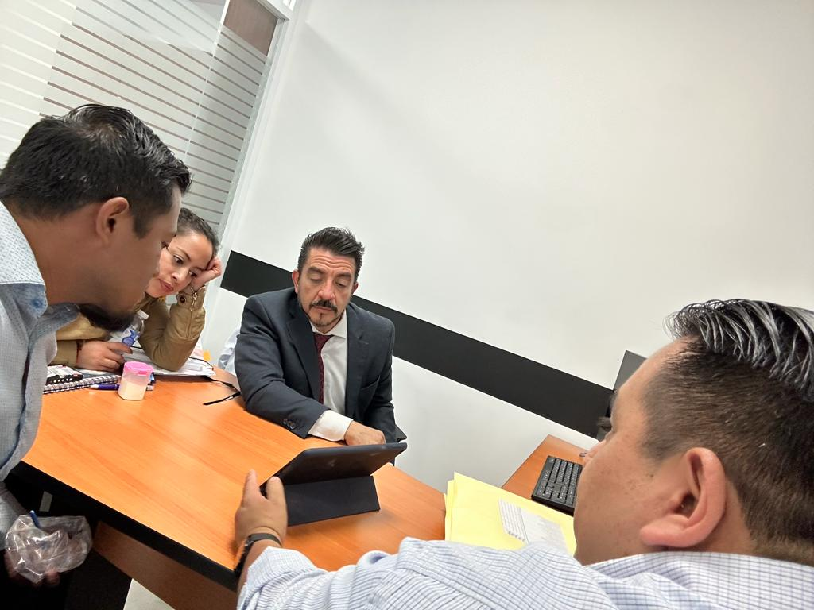
CENTRO UNIVERSITARIO MÉXICO CLAVE UNAM: 1009
5.2 Fotografías de la 1a. sesión de trabajo

Slide 16
“Rescatando nuestra identidad
como mexicanos”
CENTRO UNIVERSITARIO MÉXICO CLAVE UNAM: 1009
5.3 Organizador gráfico del Proyecto.
Unidad 3. El papel de la comunicación
en el desarrollo del ser humano y su cultura.
2.1 Concepto de identidad y elementos que la conforman.
Identidad personal.
Identidad nacional.
Rasgos o elementos identitarios.
Otredad o Alteridad.
2.3 Elementos del ensayo.
Procesos y cambios culturales
Cultura e identidad nacional
Industria cultural
Intr. a las Ciencias
Sociales y Económicas
Investigar los rasgos culturales de un estado de la república mexicana según los parámetros establecidos por el CONACULTA con la finalidad de que el alumno enriquezca su identidad.
Unidad 5. Dimensión Social
de la Psicología
Psicología
Literatura Mexicana
e Iberoamericana
Unidad 2 · La identidad nacional y la Otredad.
Matemáticas VI
Área III
5.1. Identidad, socialización y roles.
Identidad personal, identidad social, rasgos.
Tipos de socialización
Costumbres y tradiciones.
2.7. Conceptos de Indicadores e Instrumentos.
Producto Interno Bruto (PIB)
Ingreso per cápita.
Índice Nacional de Precios al Consumidor (INPC).
Unidad 2. Introducción a las Matemáticas Financieras.

Slide 17
CENTRO UNIVERSITARIO MÉXICO CLAVE UNAM: 1009
5.4 Introducción o justificación. Descripción del Proyecto

Slide 18
CENTRO UNIVERSITARIO MÉXICO CLAVE UNAM: 1009
5.5 Objetivo general del Proyecto
Investigar los rasgos culturales de un estado de la república mexicana según los parámetros establecidos por el CONACULTA con la finalidad de que el alumno enriquezca su identidad.
5.5.1 Objetivo de cada asignatura
Disciplinas: | Disciplina 1. Literatura Mexicana e Iberoamericana | Disciplina 2. Introducción a las Ciencias Sociales y Económicas. | Disciplina 3. Psicología | Disciplina 4. Matemáticas VI Área III
Objetivos | Redactar un ensayo con base en los conocimientos vertidos en la U2 y en el texto “La carreta alfonsina”, de Gabriel Zaid, con la finalidad de expresar por escrito sus ideas y pensamientos en torno a su identidad cultural como mexicanos. | Difundir la riqueza cultural de nuestro país dentro de la familia Marista para que se siga conservando. | Analizar la personalidad de los sujetos con base a su socialización partiendo de las costumbres y tradiciones de algunos estados de la República Mexicana | Analizar la evolución económica y financiera de los estados de la República Mexicana en estudio, con base en los indicadores económicos establecidos por INEGI para establecer su impacto en los rasgos culturales.

